Slide 1
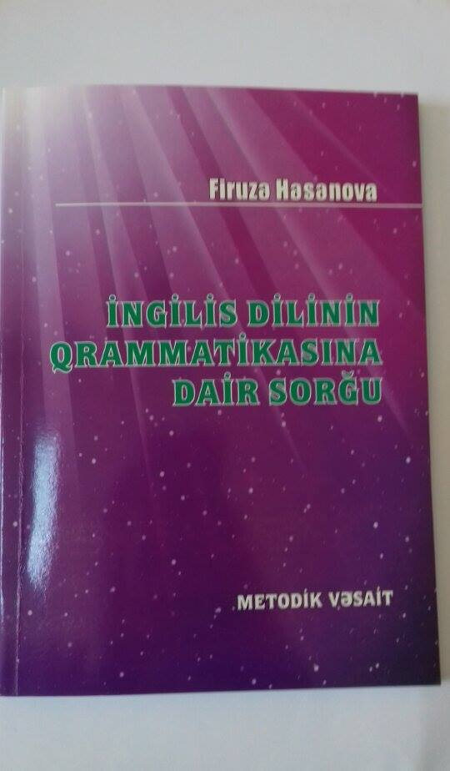
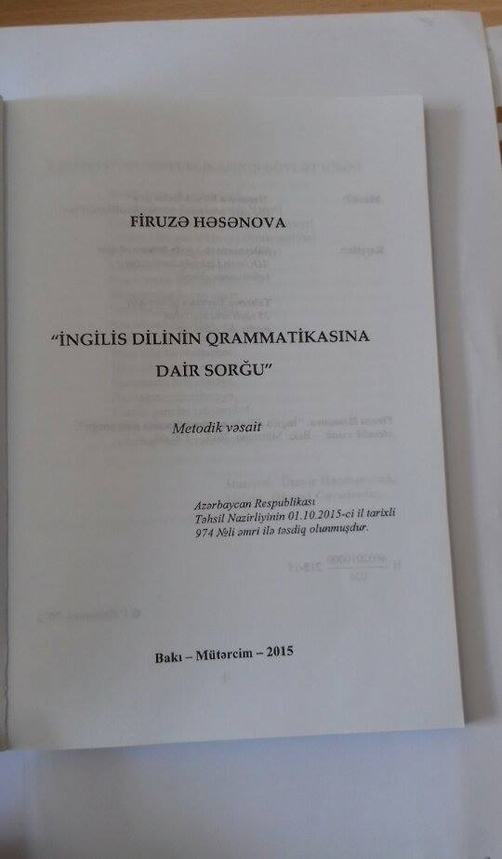
İNGİLİS dilinin qrammatikasına dair sorğu
Metodik vəsait

